Slide 1
2015年硫酸行业现状
及硫酸协会工作
中国硫酸工业协会
李崇
2016.4 重庆

Slide 2
主题
2015年我国硫酸行业运行情况
硫酸行业“十三五”规划摘要
硫酸相关政策、法规、标准的修订
2016年协会几项重点工作

Slide 3
一、2015年我国硫酸行业运行情况

Slide 4
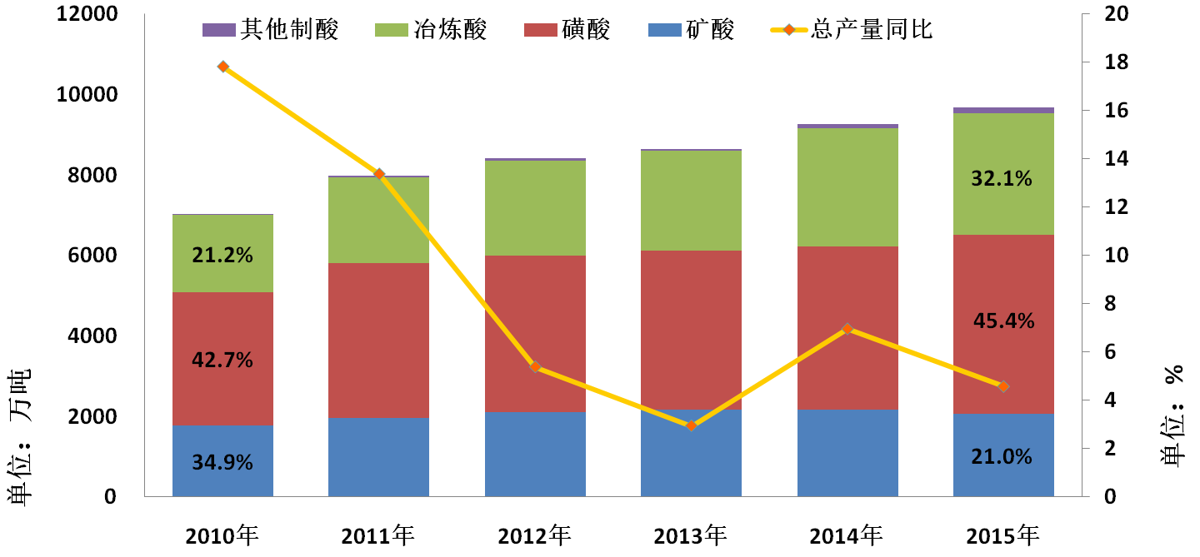
一、硫酸产量增速放缓
经协会核实，2015年全国硫酸9673万吨，同比仅增长4.9%，增速进一步放缓。
“十二五”期间，全国硫酸产量年均增长率4.9%，较“十一五”的8.7%有明显的下降。

Slide 5
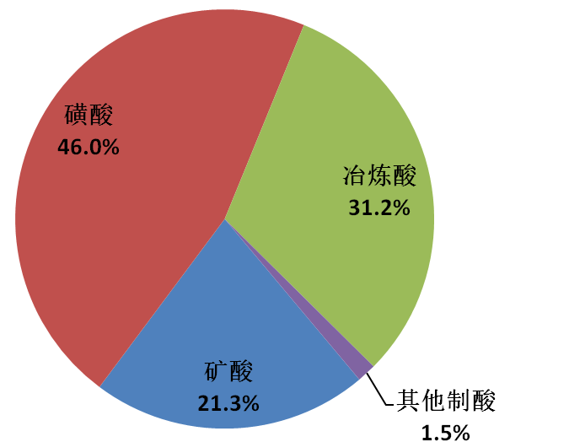
硫酸产量的增长以硫磺制酸、冶炼制酸为主
硫磺制酸产量4447万吨，同比增长10.1%；
冶炼制酸产量3022万吨，同比增长2.7 %；
矿制酸产量 2062万吨，同比下降5.0%；
其它原料制酸142万吨。

Slide 6
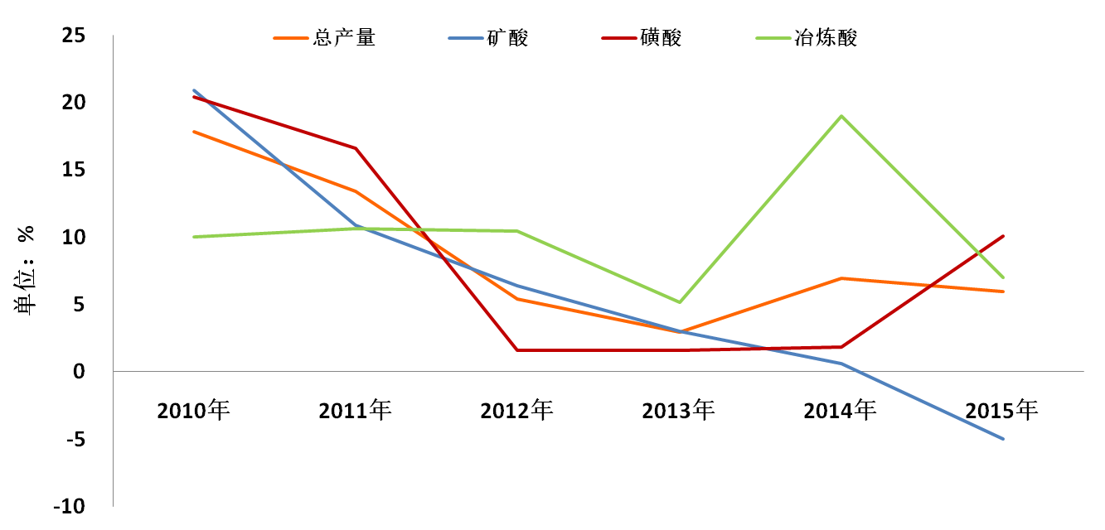
各原料制酸产量的增速不一
“十二五”期间，硫酸产量的年均增长率从“十一五”期间的8.7%下降至4.9%，降幅明显；
硫磺制酸产量增长平稳，年均增长率3.7%，较“十一五”下降6.5个百分点；
冶炼烟气制酸产量继续高速增长，年均增长率9.1%，较“十一五”下降4.3个百分点；
硫铁矿制酸产量变化不大，年均增长率1.2%，较“十一五”下降1.6个百分点。

Slide 7
硫酸产量分布
硫酸产业布局集中在磷复肥产地和华东地区；
湖北、贵州地区数套装置的投产，使云、贵、川、鄂四个产磷省的硫酸产量上升至4240万吨，同比增长10.1%，占全国总产量的43.8%；
工业发达地区的华东产量2626万吨，占总产量27.1%；
西北地区产量也增加，而华南重庆地区以及东北和华北地区的产量则出现了下滑。

Slide 8
硫磺制酸产量分布
从硫磺制酸的布局来看，需求量较大的产磷四省和华东地区所占比重增大，而三北地区和华南地区的占比下降。
2015年，产磷四省硫磺制酸产量总计3015.3万吨，同比增长12.5%，占全国硫磺制酸总量的67.8%；
华东地区硫磺制酸产量总计1028.5万吨，同比上升32.4%，占全国硫磺制酸总量的23.1%；
上述两地区磺酸产量占全国磺酸总量的90.9%。

Slide 9
冶炼酸产量分布
我国冶炼酸产业主要分布在有色金属矿产区，冶炼酸主产区大致可分为三块，
一是山东、河南、安徽、江西、湖北、湖南中部地区，该地区2015年冶炼酸合计产量1413万吨，占冶炼酸总产量的46.8%；
二是甘肃、内蒙地区，该地区2015年冶炼酸合计产量530万吨，占冶炼酸总产量的17.5%；
三是云南、广西地区，该地区2015年冶炼酸合计产量530万吨，占冶炼酸总产量的17.5%。

Slide 10
硫铁矿制酸产量分布
硫铁矿制酸主要分布在硫铁矿和硫精砂产地，单个装置产能较小，但分布较广。
全国最主要的硫铁矿制酸产区有两块，一是安徽、江西、湖北、湖南、广东地区，该地区2015年硫铁矿制酸产量1058万吨，占矿酸总产量的51.3%；
二是四川、贵州地区，两省矿酸产量合计216万吨，占矿酸总产量的10.5%。

Slide 11
2015年产量前五名省份
2015年，由于新装置的建成投产，再加上下游磷复肥企业开工率较高，湖北省硫酸产量增长较快，排名首次超过云南省跃升至第一位。
硫酸总产量 |  | 硫磺制酸 |  | 烟气制酸 |  | 硫铁矿制酸
湖北 | 1446 | 云南 | 1031 | 安徽 | 378 | 湖北 | 348
云南 | 1401 | 湖北 | 967 | 云南 | 313 | 广东 | 262
贵州 | 761 | 贵州 | 665 | 甘肃 | 309 | 安徽 | 189
安徽 | 734 | 江苏 | 403 | 山东 | 287 | 江西 | 149
山东 | 633 | 四川 | 353 | 河南 | 281 | 四川 | 138

Slide 12
硫酸产量企业排名
2015年中国硫酸产量前十名企业（单位：万吨）
硫酸总产量 |  | 硫磺制酸 |  | 烟气制酸 |  | 硫铁矿制酸
云天化集团 | 734 | 云天化集团 | 734 | 铜陵有色 | 338 | 江西铜业 | 91
贵州开磷 | 433 | 贵州开磷 | 433 | 金川集团 | 334 | 湖北宜化 | 69
铜陵有色 | 407 | 威顿公司 | 192 | 江西铜业 | 223 | 铜陵有色 | 69
金川集团 | 334 | 湖北新洋丰 | 184 | 紫金矿业 | 160 | 铜化集团 | 62
江西铜业 | 314 | 云南祥丰 | 171 | 云南铜业 | 154 | 广东湛化 | 57
湖北新洋丰 | 224 | 江苏双狮 | 142 | 山东祥光 | 134 | 湖北鄂中 | 52
威顿公司 | 192 | 湖北三宁 | 135 | 恒邦集团 | 106 | 安徽司尔特 | 45
湖北宜化 | 173 | 中化涪陵 | 119 | 豫光金铅 | 106 | 广西鹿寨化肥 | 42
云南祥丰 | 171 | 湖北大峪口 | 119 | 大冶有色 | 103 | 河北旭隆 | 42
龙蟒集团 | 170 | 湖北宜化 | 104 | 白银有色 | 88 | 湖北新洋丰 | 40

Slide 13
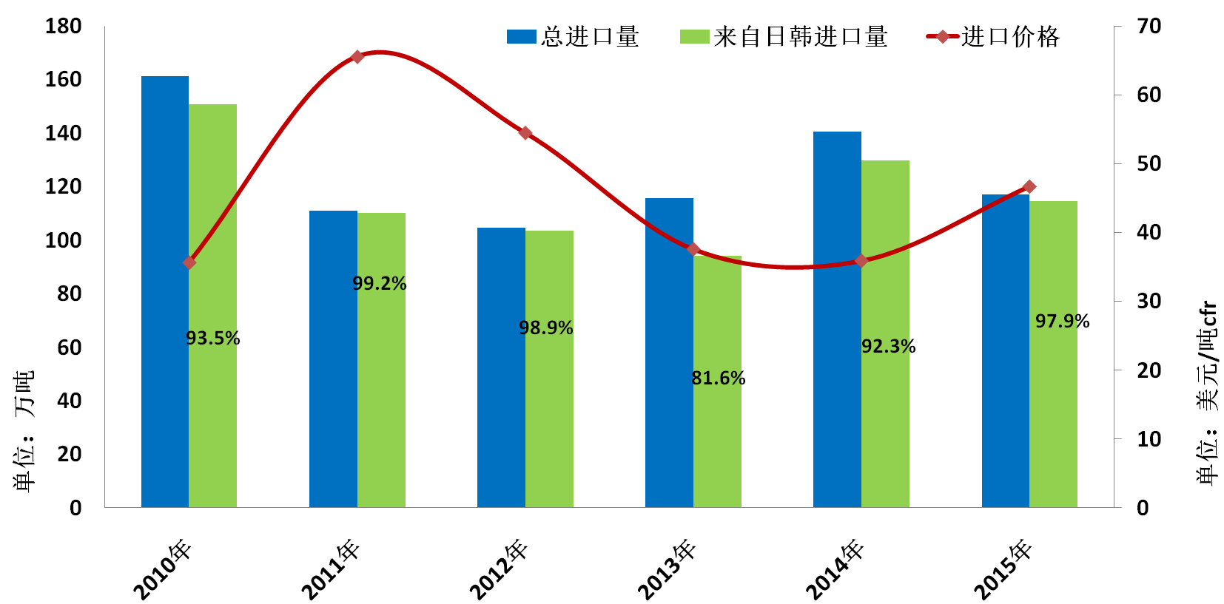
硫酸进出口情况
由于东南亚地区分流了部分韩国出口的硫酸，我国进口硫酸量减少，2015年全年进口硫酸117.1万吨，同比下降16.7%；
剔除高价精制硫酸后，平均进口价格39.5美元/吨，同比上升22.7%；
由于世界硫酸价格较高，尤其是9月份以前，全年出口硫酸20.3万吨，是2014年出口量的4.6倍。

Slide 14
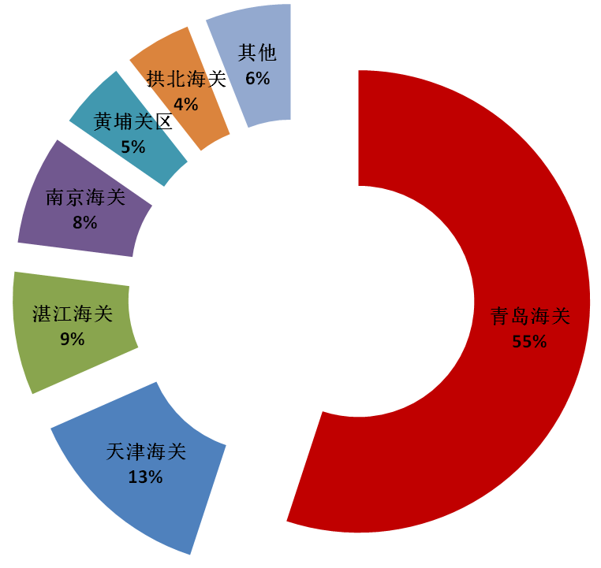
进口酸流向
从进口酸去向来看，山东地区仍然是进口硫酸最大的消费市场。
2015年山东市场进口硫酸65万吨，占全国进口量的55%。

Slide 15
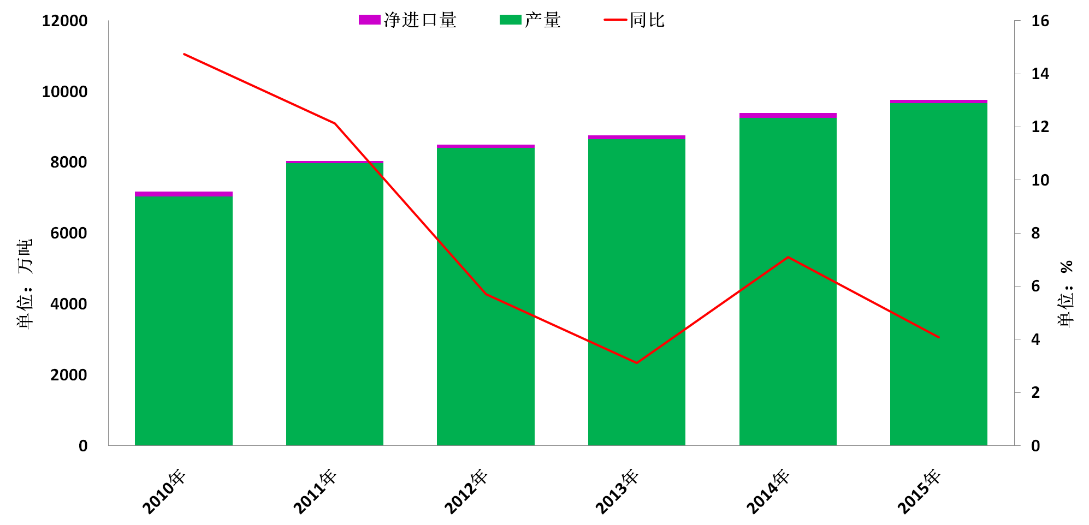
硫酸消费
2015年我国硫酸表观消费量9770万吨，同比增长4.1%。“十二五”期间，我国硫酸表观消费量累计增幅21.5%，较“十一五”下降14.8个百分点；年均增幅率5.0%，较“十一五”下降3.1个百分点。随着我国经济进入新常态，需求量已经步入平稳期。

Slide 16
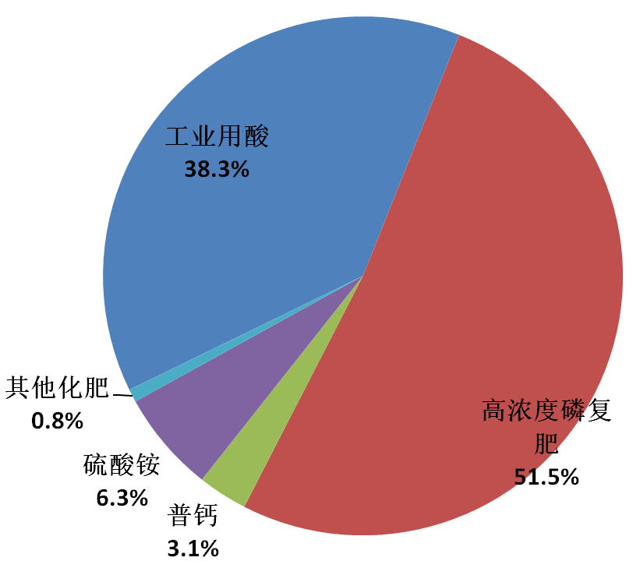
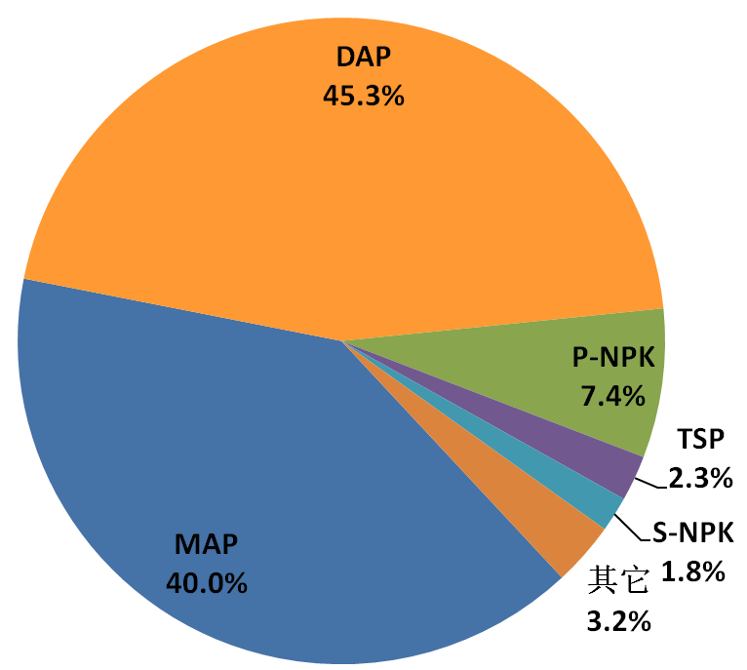
化肥用酸
2015年的硫酸消费里，化肥用酸量占61.7，工业用酸量占38.3%。
在化肥用酸中，磷肥用酸量占88.4%，占硫酸总消费量的54.6%。
高浓度磷复肥消费结构

Slide 17
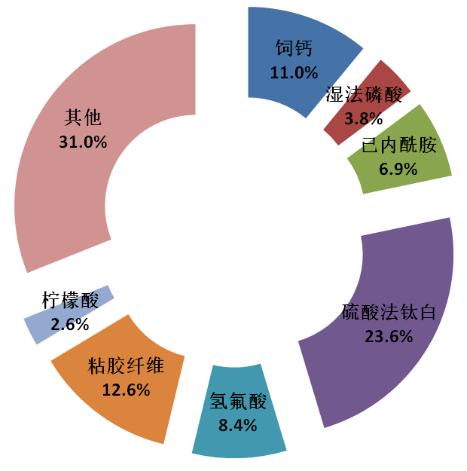
工业用酸
在工业用酸中，钛白粉、粘胶纤维、饲钙占比分别为23.6%、12.6%和11%；
其余耗酸行业包括：轻工、纺织、钢铁、有色金属等。

Slide 18
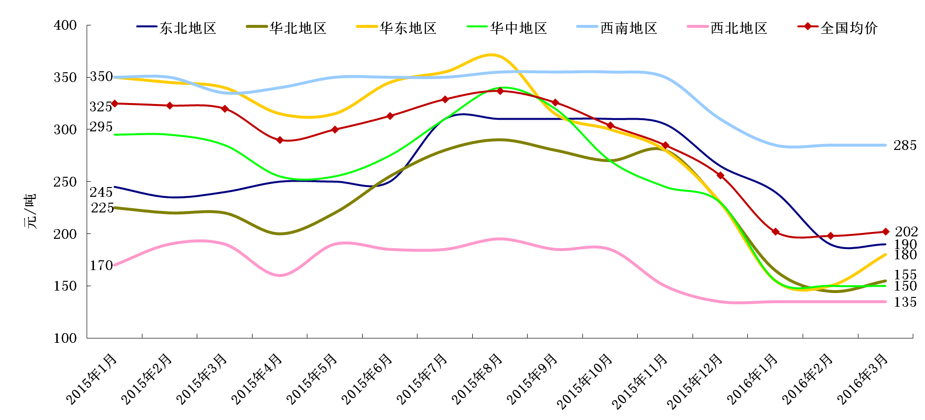
硫酸市场
2015年前三个季度硫酸价格走势坚挺，9月份以前98%硫酸全国均价在285-340元/吨，但从9月开始，硫酸价格一路下滑，年底时，98%硫酸全国均价256元/吨，较年初下降69元/吨。

Slide 19
硫磺产量
据中国硫酸工业协会统计，2015年中国硫磺产量约574万吨，同比下降2.9%；
其中天然气净化回收硫磺173万吨，占比30%，石油精炼回收硫磺369万吨，占比64%，其它为化工化肥回收硫磺；
中石化系统回收硫磺产量占总量79.5%，中石油系统占8.9%。

Slide 20
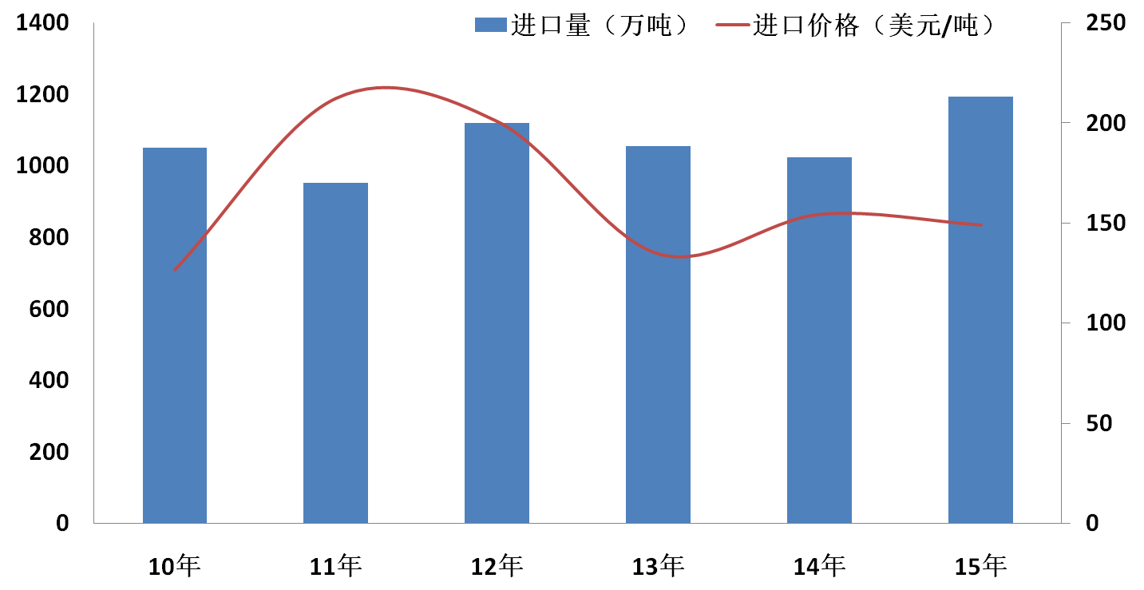
硫磺进口
2015年累计进口硫磺1193万吨，同比上升16.5%；
全年平均进口价格149.0美元/吨，同比下降3.4%。

Slide 21
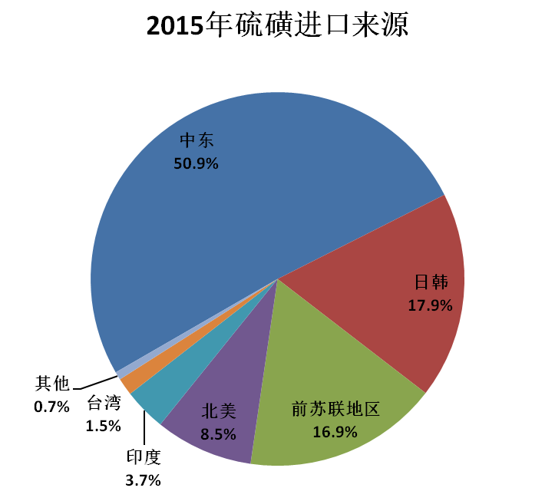
硫磺进口来源
中东、日韩和前苏联地区依然是我国最大的三个进口硫磺来源地
其中中东地区占到50.9%，同比上升8.2个百分点
日韩占比17.9%，同比下降1.6个百分点
前苏联地区占比16.9%，同比下降7.3个百分点

Slide 22
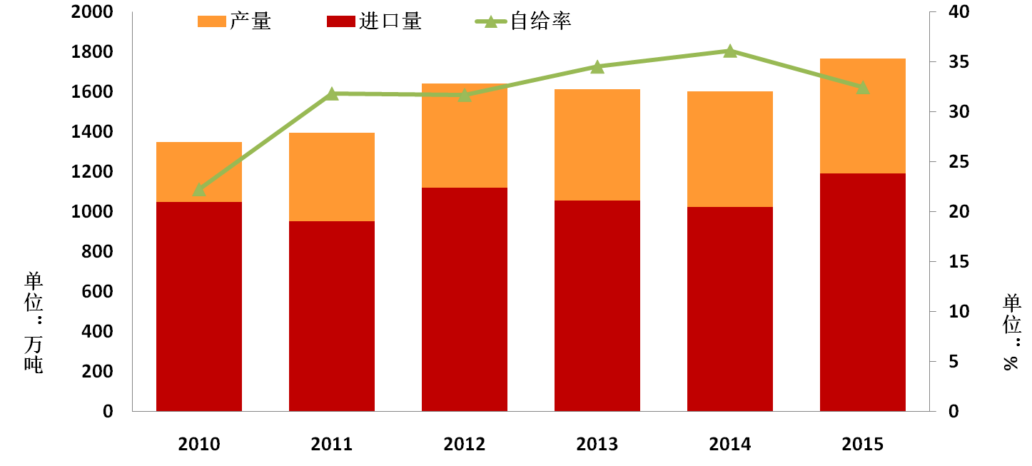
硫磺消费
2015年中国硫磺表观消费量1767万吨，同比上升9.4%；
其中，国产硫磺574万吨，进口硫磺1291万吨，硫磺自给率32.5%，下降4.1个百分点；
2015年的硫磺消费中，83%的硫磺用于制硫酸；
约75%的硫磺制酸直接用于磷肥制造，耗用硫磺约1100万吨，占硫磺总消费量的62%。

Slide 23
硫铁矿
据协会测算，2015年以矿制酸产量折算硫铁矿产量1970万吨（折含量S35%），同比下降6.2%。
国家统计局统计硫铁矿产量是1651万吨（折含量S35%），产量居全国前五名的省份依次是安徽、江西、广东、辽宁、四川，产量分别为338万吨、306万吨，283万吨、184万吨，106万吨；

Slide 24
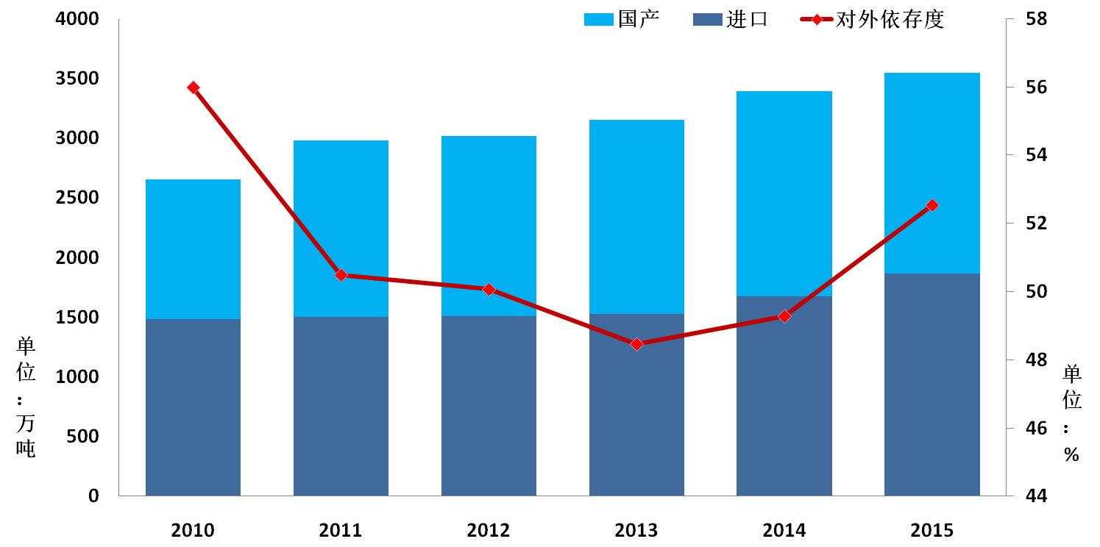
硫资源
据统计，2015年我国总硫消费量3544万吨S，同比上升4.4%；其中进口硫资源1862万吨S，占总硫消费量的52.6%，比去年上升3.2个百分点。我国进口硫资源主要包括进口硫磺、进口有色金属带入硫、进口硫酸和进口硫精砂。

Slide 25
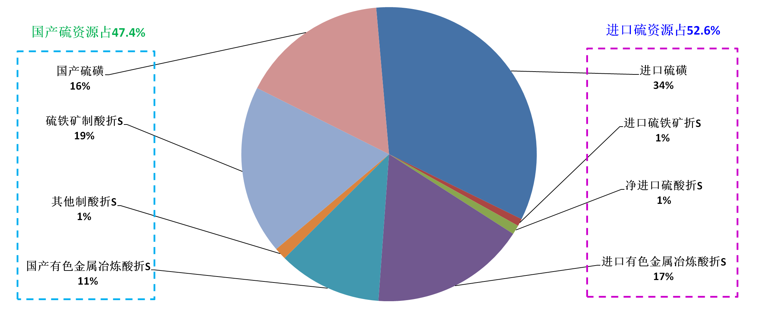
硫资源结构
2015年中国硫资源消费结构里，硫磺消费量占49%，其中67%依靠进口；
有色金属冶炼烟气制酸折硫占28%，其中约60%依靠进口；
此外，硫铁矿制酸折硫占18%，硫酸净进口折硫占1%。

Slide 26
磷肥行业运行简况
经中国磷肥工业协会核实，2015年全国磷肥产量1795万吨（折100%P2O5），同比上升5.0%。
 | 全年累计 | 去年同期 | 同比%
磷肥总产量 | 1795 | 1709 | 5.0
高浓度磷肥 | 1662 | 1552 | 7.1
其中: DAP | 800 | 710 | 12.7
MAP | 683 | 604 | 13.1
磷酸基NPK | 127 | 167 | -24.0
TSP | 47.8 | 66.4 | -28.0
NP | 4.3 | 4.4 | -1.4
低浓度磷肥 | 133 | 157 | -15.3

Slide 27
磷复肥出口拉动产量增长
2015年中国取消了出口窗口期，再加上世界化肥价格坚挺，我国磷肥出口再创新高；
2015年：磷肥折纯量净出口550万吨，同比增加46.4%
其中 出口磷酸二铵802万吨实物量，同比增加64.3%；
出口磷酸一铵274万吨实物量，同比增加17.9%；

Slide 28
其他耗酸行业运行情况
2015年硫酸钾产量总计458万吨，同比增长14.8%。其中，加工型硫酸钾产量234万吨，同比增长18.2%；
2015年全国硫酸铵产量约773万吨，同比增长28.8%；出口量528.4万吨，同比增长27.1%。
己内酰胺产量185万吨，同比增长21.7% 。

Slide 29
二、硫酸行业“十三五”规划摘要

Slide 30
发展目标
“十三五”末，
硫酸产能控制在1.4亿吨/年，淘汰落后产能1000万吨；
提高硫资源保障度，硫资源自给率达到60%；
二氧化硫排放量比2015年排放量下降30%；
低温热回收技术在硫磺制酸推广率达到80%，硫铁矿制酸达到30%，冶炼烟气制酸达到10%。

Slide 31
政策建议
严格执行环保、安全、能耗等相关标准，对不达标的企业坚决予以关停，同时设立淘汰产能财政专项资金，帮助被淘汰企业转产、职工安置等；
严控新增产能，新增产能须达到清洁生产二级以上标准，同时须有配套的下游产品或稳定的用户；
加大科技投入，对行业急需的关键共性技术的研发予以项目支持；
鼓励各种途径回收硫资源，取消硫磺、硫铁矿进口关税，硫磺、硫铁矿进口环节增值税即征即退50%；

Slide 32
政策建议
推动能源的市场化定价，鼓励硫酸企业更多的回收余热；
完善国内碳排放交易市场，使硫酸的碳减排量能够在国内市场中交易；
鼓励设备企业“走出去”，对于走出去的企业予以贷款优惠，税收减免等优惠政策；
鼓励有条件的冶炼企业利用国内和国际两个市场，将硫酸产品销往海外市场，缓解国内硫酸产能过剩的矛盾。

Slide 33
三、 硫酸相关政策、法规、标准的修订

Slide 34
《易制毒化学品管理条例》的修订
现行的《易制毒化学品管理条例》规定，硫酸是第三类易制毒化学品，对硫酸的生产、销售、购买、运输和进出口都作出了严格的规定，买卖硫酸的程序十分复杂，给企业造成了很多不必要的麻烦；
2015年6月份，协会在得知国务院安排公安部、安监总局和商务部等部门联合对《易制毒化学品管理条例》进行修订的消息，协会主动到公安部禁毒委向负责修订的同志反映情况，希望新的条例能够简化硫酸的管理程序；
经过多次与公安部的沟通，公安部禁毒委终于接纳了协会的建议，在新版的条例中，对硫酸产品极大的简化了管理程序。

Slide 35
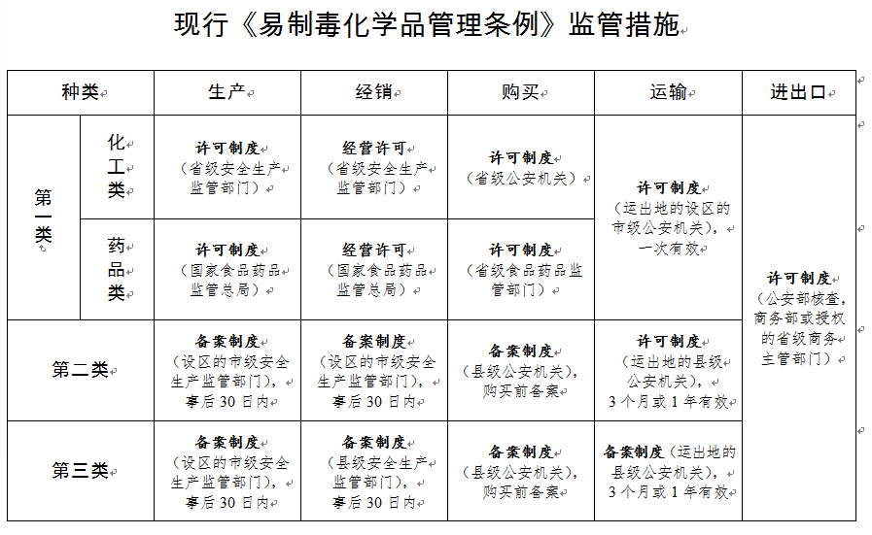

Slide 36
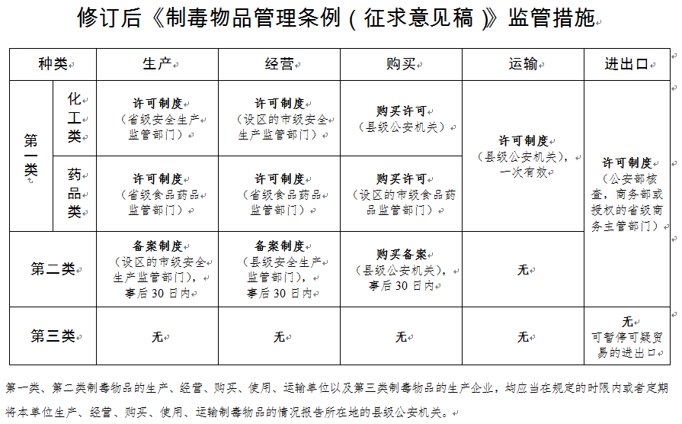

Slide 37
《工业硫酸取水标准》
2015年初，协会受水利部委托负责起草《工业硫酸取水标准》，目前报批稿已经上报。
现有硫酸生产企业取水定额指标
生产工艺 | 吨硫酸取水量（m³/t） | 原标准值（m³/t）
硫铁矿制酸 | 4.3 | 4.5
硫磺制酸 | 3.0 | 3.3

Slide 38
新建和改扩建硫酸生产企业取水定额指标
生产工艺 | 吨硫酸取水量（m³/t）
硫铁矿制酸 | 3.8
硫磺制酸 | 2.4
先进硫酸生产企业取水定额指标
生产工艺 | 吨硫酸取水量（m³/t）
硫铁矿制酸 | 3.4
硫磺制酸 | 2.0

Slide 39
四、 2016年协会几项重点工作

Slide 40
《工业硫酸》标准的修订
由于多数下游产品，尤其是化肥的产品标准均对重金属含量做了严格的规定，倒逼硫酸的产品标准必须做出相应的修订，以适应下游各个产品对硫酸品质的要求；
现行的《工业硫酸》标准，合格品只对砷含量做了规定，对于镉、铅、铬、汞等重金属均未做要求；
协会将联合国家标委会硫和硫酸专委会共同向国家标委会反映，对硫酸产品标准作以修订；
修订的重点内容就是砷、镉、铅、铬、汞等重金属的含量。

Slide 41
完善硫酸产量信息上报体系
经济下行压力加大，国家商务部要求协会对行业运行情况加强预警监测，及时将情况向商务部反映；
完善硫酸协会对企业数据汇总及反馈机制；
望硫酸生产企业每月10号之前填写报表上报给协会；
协会汇总后撰写行业运行情况及分析报告反馈给会员单位及上报数据的企业。

Slide 42
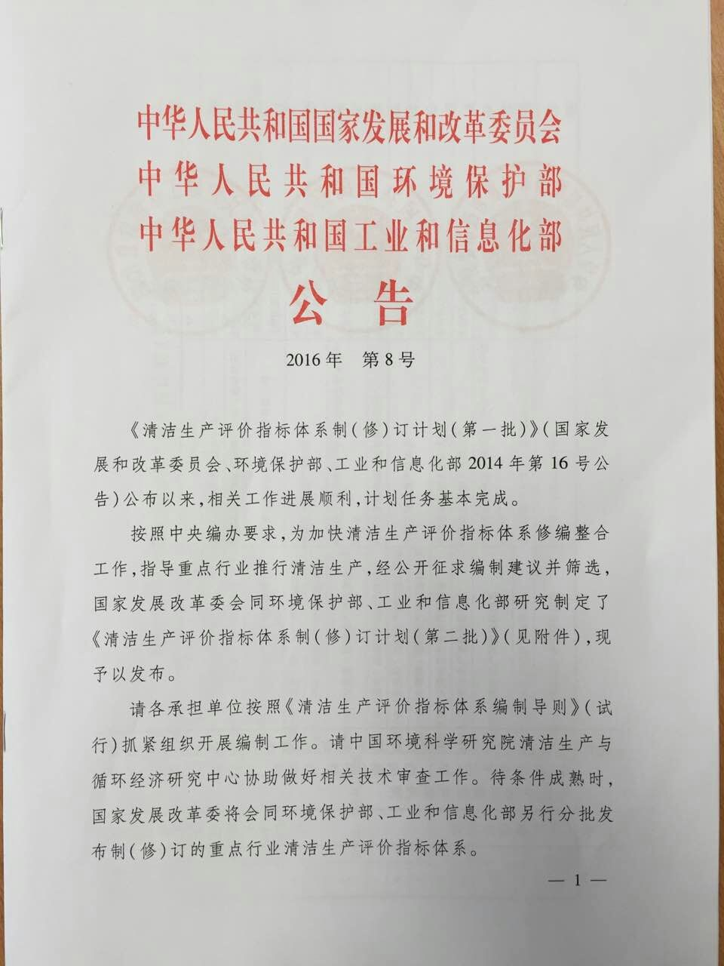
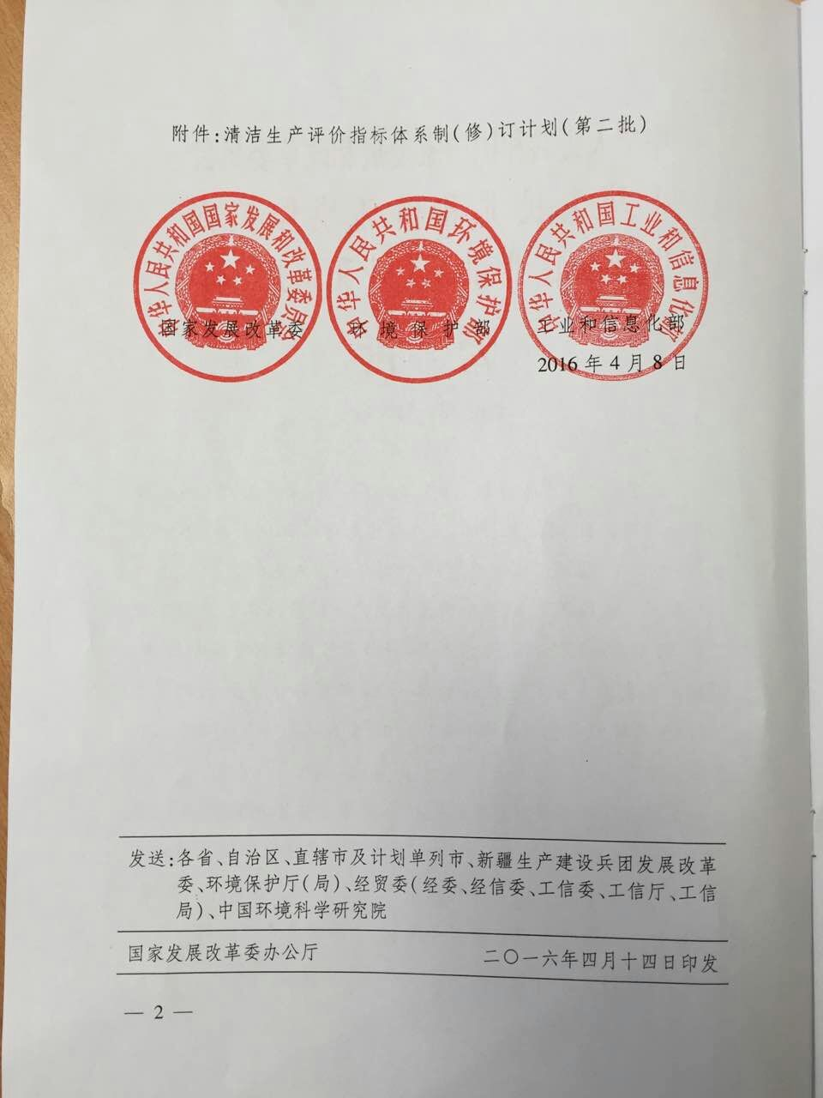
组织起草《硫酸清洁生产评价指标体系》

Slide 43
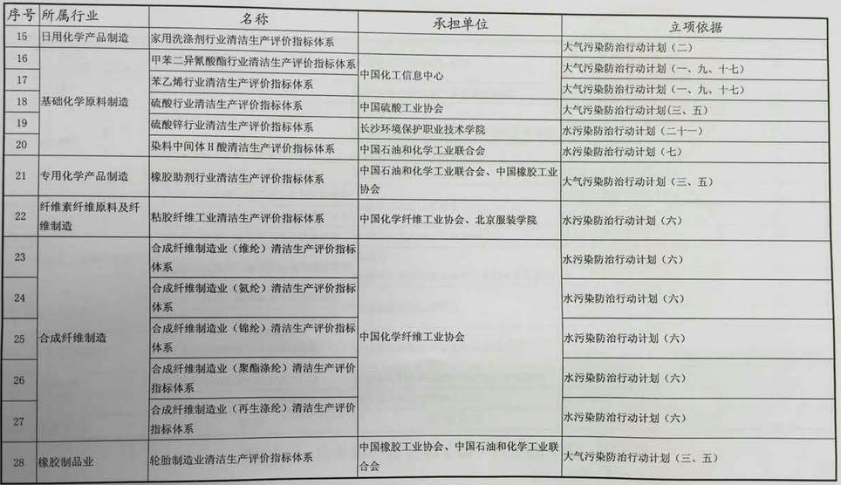

Slide 44
谢谢
中国硫酸工业协会
李崇
lichong2802227@sina.com
www.china-npk.org

